Slide 1
La Contraloría social en méxico
Primera Reunión del Sistema Estatal de Fiscalización
José Bautista Farías
29/ Mayo / 2015

Slide 2
Gobernabilidad Democrática
Rendición de Cuentas
Transparencia
Acceso a la Información
Derecho a tener Derechos
Participación Ciudadana

Slide 3
UBICACIÓN
La Contraloría Social (CS) se ubica dentro de la Ciencia Política (democracia participativa y de la C. Administrativa (incidencia en políticas públicas)
La CS se ubica dentro de la rendición de cuentas vertical (Guillermo O’Donell).

Slide 4
RENDICIÓN DE CUENTAS
ACCOUNTABILITY :
“SER SUJETO A LA OBLIGACIÓN DE REPORTAR, EXPLICAR O JUSTIFICAR ALGO; SER RESPONSABLE ANTE ALGUIEN DE ALGO.”
(Schedler, Andreas)

Slide 5
DIMENSIONES DE LA RC:
Informativa: qué ha sido o será hecho.
Explicativa: ofrece razones y forma juicios, justificando lo hecho o por hacer.
Exigitiva: reconoce lo correcto y castiga lo erróneo mediante la penalización o el castigo.
(Schedler, A.)

Slide 6
1. RC HORIZONTAL
Se desarrolla entre instituciones del mismo nivel jerárquico.

Slide 7
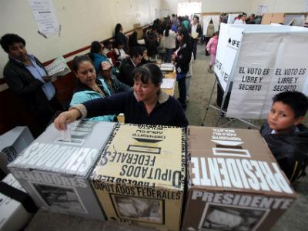
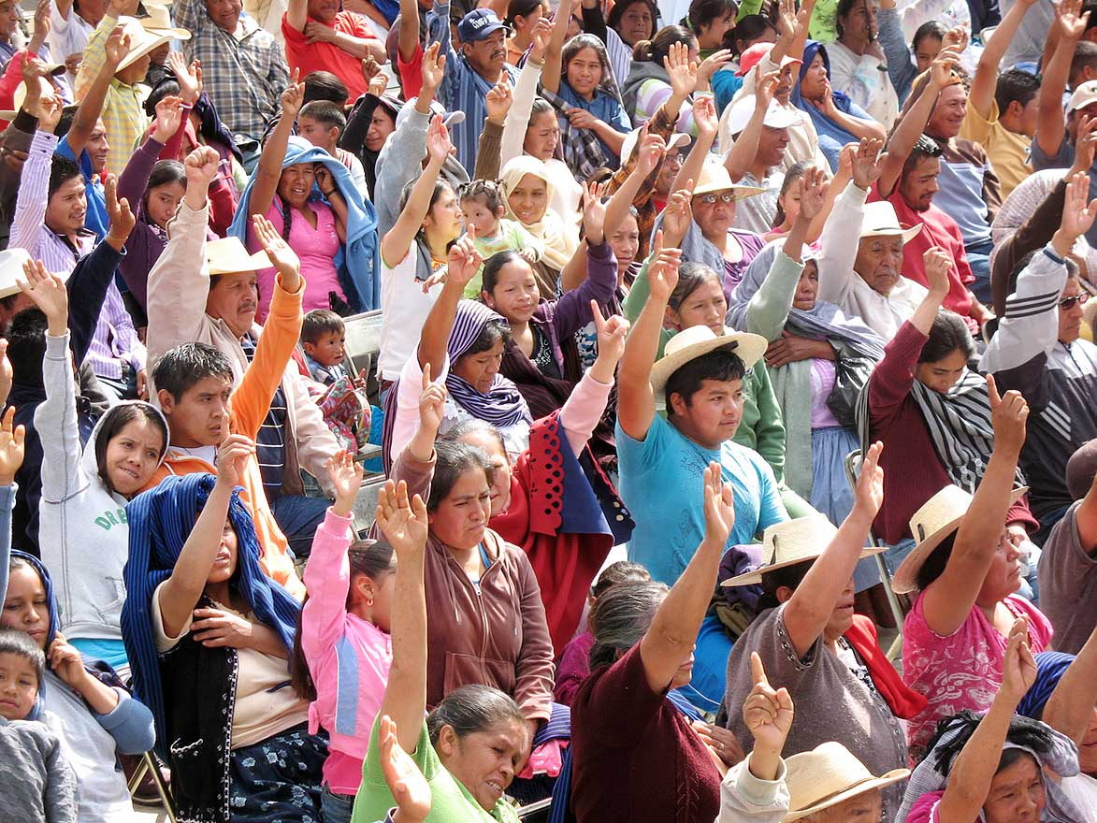
2. RC Vertical:
Electoral
Social
Social

Slide 8
Acepciones de la cs
Oficina gubernamental para quejas y denuncias.
Tipo de participación social orientado a la vigilancia de programas.
Forma de control social de la sociedad sobre el gobierno.

Slide 9
Definiciones DE cs:
“constituye una nueva forma de control administrativo ejercido por los ciudadanos sobre la actuación de quienes tienen la responsabilidad del quehacer gubernamental. Se trata pues de una forma avanzada de participación ciudadana en las tareas de vigilancia y fiscalización de los recursos públicos y en la evaluación del desempeño de los funcionarios y empleados al servicio del Estado”.
(Vázquez Cano, 1994)

Slide 10
DEFINICIONES:
“Es un tipo de participación ciudadana orientada al control, vigilancia y evaluación por parte de personas y/u organizaciones sobre programas y acciones gubernamentales, que promueve una rendición de cuentas transversal”.
(Felipe Hevia de la Jara, 2006)

Slide 11
Definiciones:
“...el mecanismo de los beneficiarios, de manera organizada, para verificar el cumplimiento de las metas y la correcta aplicación de los recursos públicos asignados a los programas de desarrollo social.”
(Ley General de Desarrollo Social, Art. 69)

Slide 12
ORÍGENES
1983, Comités de Vigilancia en programas de
Vivienda (FONHAPO).
Feb/1991, modernización de la administración.
Contexto: PRONASOL.
Nueva forma de control administrativo y de participación ciudadana.
Rasgo distintivo: centrado en: quejas, sugerencias y recomendaciones en obras y servicios. Adolece de respaldo jurídico.
Ejemplos: Sistema de Orientación Telefónica a la Ciudadanía (SACTEL); Prog. Paisano; Vecinos de Centroamérica; Módulos de Atención y PC de Salud-DDF; Fondos Municipales y Regionales, Fondos par la Producción, mujeres y niños con Solidaridad…

Slide 13
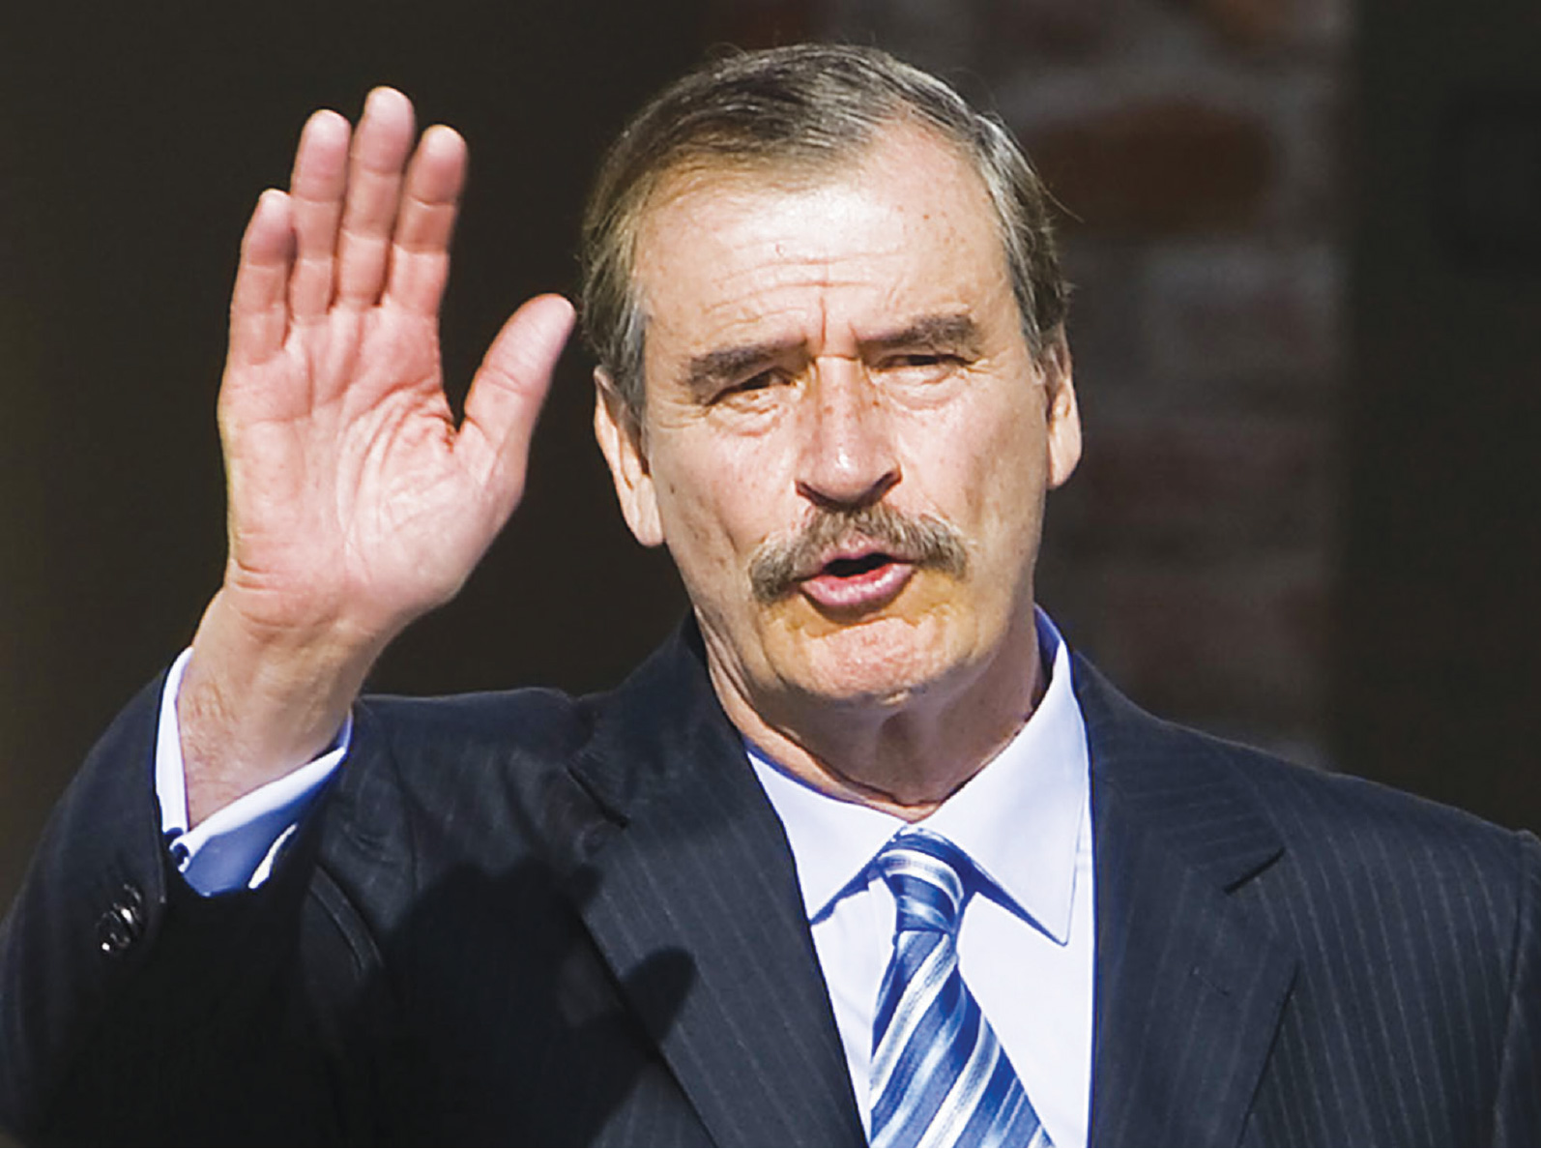
Marco federal
Marco: alternancia política federal (2000).
Ley Fed. Transparencia y AIPG (abr/02), proporciona un marco y facilita acciones de CS.
Ley General de Desarrollo Social (dic/03), incorpora la figura de la CS.
Ley Fed. Fomento Actividades Realizadas OSC (ene/04).
La Dirección General Adjunta de CS de la SFP desarrolla un Sistema Integral de CS, para implementarse en programas federales, estatales y municipales.

Slide 14
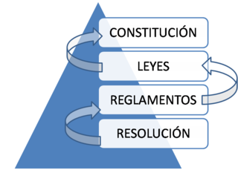
Marco legal
Convención Interamericana Contra la Corrupción (OEA, art. 3 fr. 11).
Convención de la ONU Contra la Corrupción (2003, art. 13).
Derecho a la información (art. 6 const.).
Derecho de petición (art. 8 const.).
Derecho a participar en la planeación (LFFAROSC).
Derecho a la participación para el control en políticas sectoriales (LGDS).
Ley de Fomento a las Actividades Realizadas por Organizaciones de la Sociedad Civil (2004).
Ley General de Educación (cap. VII).
Ley General de Salud (cap. IV).
Plan Nacional de Desarrollo: 2013-2018. (Gobierno Cercano y Moderno).
Ley Federal de Transparencia y Acceso a la Información Pública Gubernamental (jun 2002)
Ley Nacional Contra la Corrupción (22/abril/2015)
Ley General de Transparencia y Acceso a la Información Pública (mayo/2015)

Slide 15
Sistema Integral de CS
“El conjunto de acciones de control, vigilancia y evaluación que realizan las personas de manera organizada o independiente, en un modelo de derechos y compromisos ciudadanos, con el propósito de contribuir a que la gestión gubernamental y el manejo de los recursos públicos se realicen en términos de transparencia, eficacia y honradez” (SECODAM, 2001)

Slide 16
Marco institucional
Acuerdo, lineamientos p/ promoción y operación de la CS en Programas Federales de Desarrollo Social (SFP, abr/2008).
Manual de promoción y operación de CS en PS.
Manual Ciudadano / SEDESOL “A los Ojos de Todos”

Slide 17
objetivos
Garantizar el acceso a información a los ciudadanos, impulsar la participación, corresponsabilidad y la autogestión, mejorar la eficiencia, eficacia y confiabilidad de las acciones gubernamentales e incorporar a la ciudadanía en el combate a la corrupción.

Slide 18
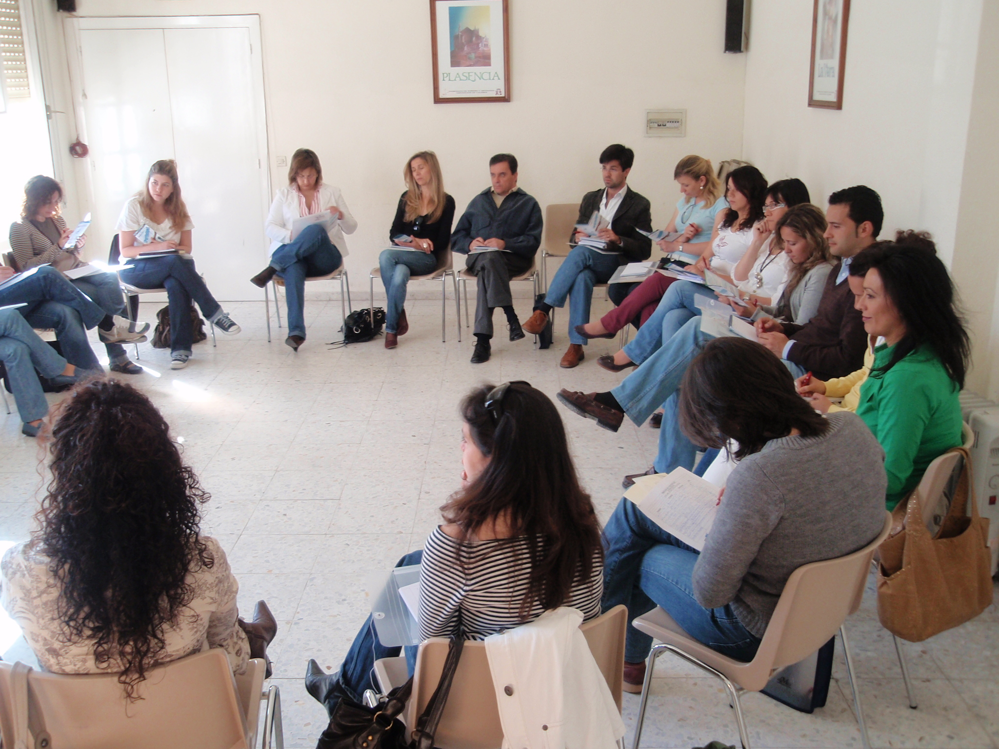
componentes
Programas de información a la ciudadanía.
Formas de organización social p/ control y vigilancia.
Espacios de comunicación gobierno-sociedad.
Sistemas de atención y resolución de quejas y denuncias.
Programas de evaluación social del gobierno.

Slide 19
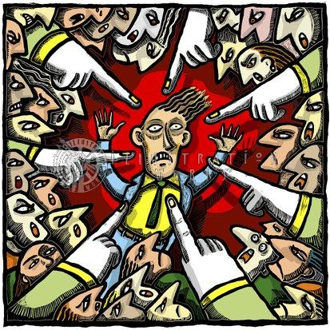
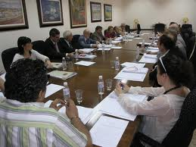
tipologías
Sistemas de atención ciudadana.
Acciones de control colectivo por parte de beneficiarios
Como participación en órganos colegiados de decisión
(consultivos o resolutivos).

Slide 20
sistema de atención ciudadana
A nivel federal: PROSPERA, CONACYT, FOVI. En la práctica se limitan a servir de sistemas de difusión de información, recepción y queja, (vigilancia y control).
PROSPERA:
- Programa de Inclusión Social.
Programa de Apoyo Alimentario.
Apoyo Alimentario SINHambre

Slide 21
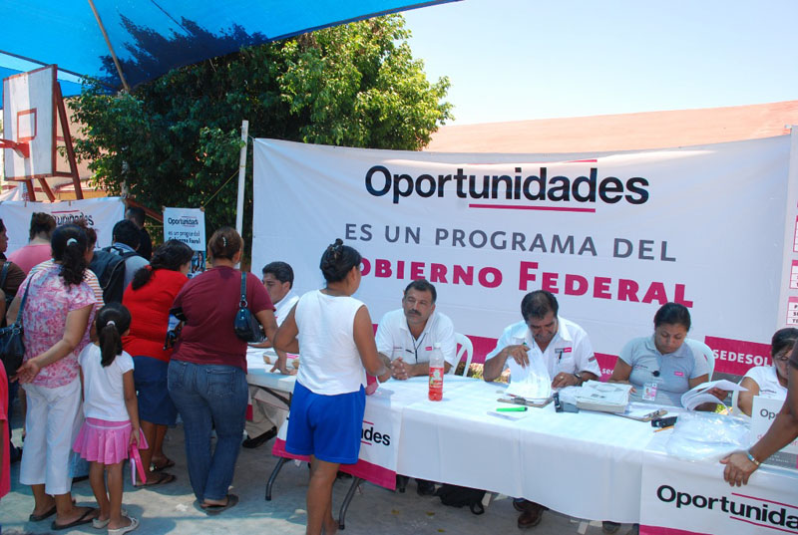
Metodología del control
Limitada a la recepción de información, capacitación y eventual presentación de quejas, sugerencia y aclaraciones a los organismos estatales o fed. de control, utilizando el sist. de Atención Ciudadana.

Slide 22
a nivel estatal.
Estatal: la CS se ubica como sistema de recepción de quejas y sugerencias, a través de oficinas del gobierno.
Programas de obra pública.
Las funciones de estas oficinas son: promoción de información, capacitación a funcionarios y OSC, seguimiento y control de quejas y sugerencias.
Destacan los programas: “A los ojos de Todos” y Municipios por la Transparencia

Slide 23
A nivel municipal
a) Asociada a la transparencia,
b) a procesos de participación más amplios.
C) Denuncias y quejas.
14 acciones por la transparencia, Proyecto Atlatl, USAID, ICMA, INAFED y SFP.
Otros: presupuesto participativo en Tlalpan, Tlajomulco; miércoles ciudadanos; audiencias públicas…

Slide 24
Comités de vigilancia
Un segundo tipo de CS son los Comités de Vigilancia conformado por beneficiarios de programas u obras.
Las acciones de control incluyen quejas y recepción de obra.
Ejem.: Programa Federal de Construcción de Escuelas (CAPFCE), establece 5 pasos: 1) información de la obra; 2) formación de comité; 3) capacitación a cte.; 4) mecanismos de queja y denuncia y 5) certificación de recepción de obra.

Slide 25
órganos colegiados
Órganos colegiados: consultivos y resolutivos.
Casos:
Consejos de PC de la PGR;
Cjos. Consultivo y Sociales del INM;
Consejo Ciudadano del Agua
Observatorio Ciudadano de Movilidad Sustentable para el AMG
Observatorio Ciudadano para la Gestión Integral del Agua p/ Edo. Jalisco
Acciones de control y vigilancia que abarcan representación de intereses e incidencia en políticas sectoriales.

Slide 26
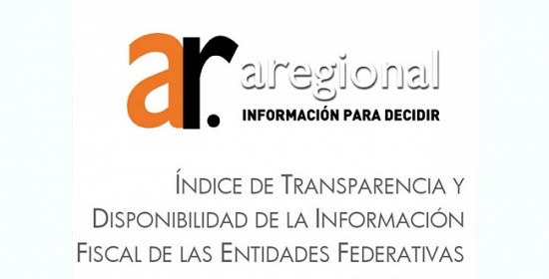

Slide 27
Ventajas:
Fortalece los vínculos entre gobierno y sociedad.
Contribuye a mejorar la provisión de servicios públicos.
Promueve un gobierno responsivo.
Influye en la orientación de políticas públicas hacia los más vulnerables.
Facilita vínculos entre ciudadanos y gobiernos a nivel local.
Empodera grupos marginados.
Dificulta el abuso y la corrupción.

Slide 28
Alcances.
Contrapeso del poder.
Equilibrio del poder.
limitar el abuso de autoridades.
Impedir la apropiación privada de lo público.
Sancionar los excesos de abuso del poder.
reparar el daño.

Slide 29
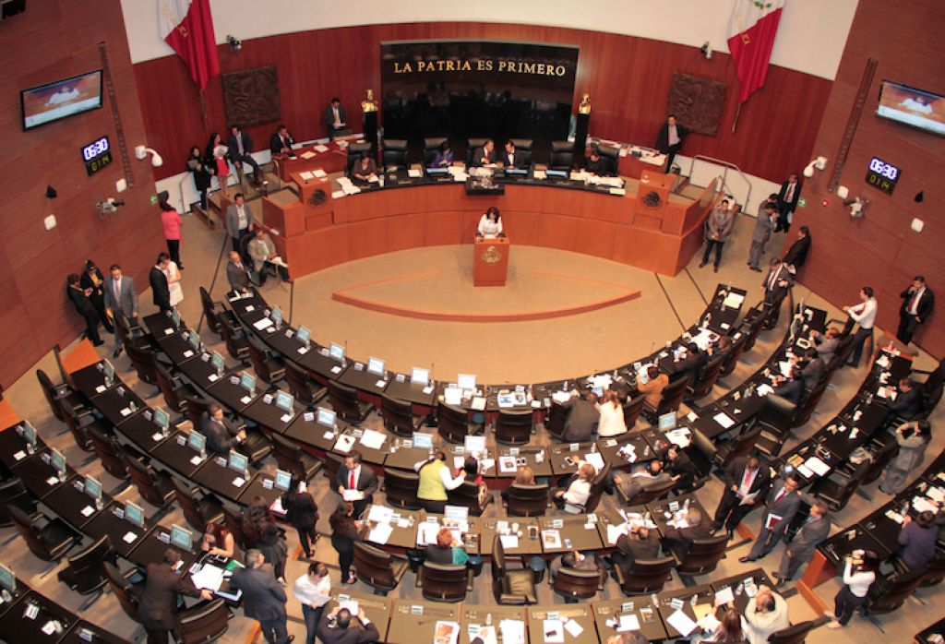
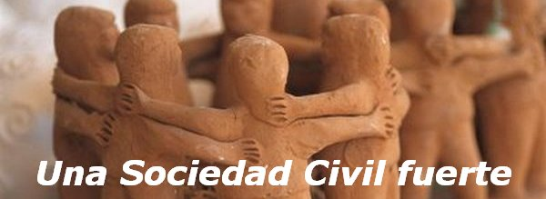
Limitaciones.
Exige un Estado y sociedad civil fuertes y autónomos.
Captura del Estado por grupos de poder.
Conflicto de interés.

Slide 30
Participación ciudadana esquema actual de RC:

Slide 31
Control ciudadano en un régimen integral de RC

Slide 32
¡Gracias!
José Bautista Farías
Centro de investigación y formación social (CIFS)
ITESO.
jbautista@iteso.mx

Slide 33
Bibliografía
Aguilar V., Luis F. (2013) “Gobierno y administración pública”, FCE, México.
Cejudo, Guillermo M. (2009), “La Construcción de un Nuevo Régimen de Rendición de Cuentas en las Entidades Federativas”, Serie Cultura de la Rendición de Cuentas, ASF, México.
Contraloría Social en México. Experiencias de Participación Ciudadana y Rendición de Cuentas (2011), SFP, Gob. Edo. De Oaxaca, Comisión Permanente de Contralores Estado-Federación, México.
Hebia de la Jara, Felipe (2004) “la contraloría social mexicana: participación ciudadana para la rendición de cuentas”, CIESAS, Universidad Veracruzana, México
López Presa, José O. (2002), “La rendición de cuentas en la política social”, Serie Cultura de la Rendición de Cuentas, ASF, México.
Olvera R., Alberto, (2009) “La Rendición de Cuentas en México: diseño institucional y participación ciudadana”, Cuadernos de RC No. 2, SFP, México.
Merino, Mauricio, et. al. Coords., (2010), “La Estructura de la Rendición de Cuentas en México”, UNAM, CIDE, México.
Rendición de Cuentas Social en México. Evaluación y Control desde la Sociedad Civil (2013), SFP, Gobierno del Edo. Oaxaca, Comisión Permanente de Contralores Estado-Federación, México.
Schedler, Andreas (2005), ¿Qué es la rendición de cuentas?, Cuadernos de transparencia No. 3, IFAI, México.
Ugalde, Luis Carlos (2006)m La Rendición de Cuentas en los Gobiernos Estatales y Municipales, Serie Cultura de la Rendición de Cuentas, ASF, México.

